Slide 1
AeroFood – технология распыления продуктов питания

Slide 2
Команда
Клюкина Дарья
Базаров Иван
Троицкая Елизавета

Slide 3
Разработка
Роторно-пленочный испаритель обрабатывает подготовленную вкусовую смесь с целью концентрирования (упаривания) растворов,
Устройство генерации "холодного тумана " (аэрозолей) переводит материал в состояние, возможное для вдыхания

Slide 4
НАправления
- медицинское применение (при физической неспособности употреблять пищу в стандартном виде) – альтернатива капельнице – получение необходимых полезных и питательных веществ дыхательным путем

Slide 5
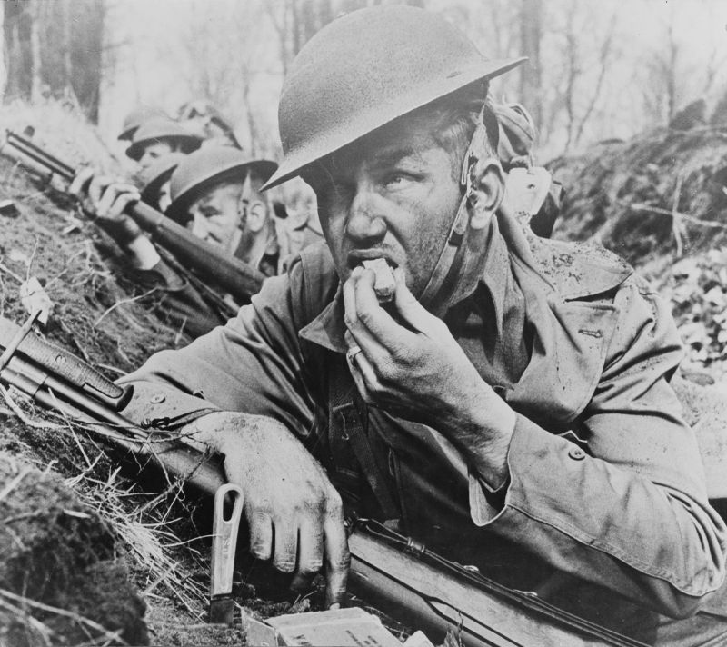
направления
- военное применение (при сложных полевых условиях, когда невозможно организовать полноценный прием пищи для личного состава, в процессе марш-бросков или длительных боях)

Slide 6
направления
- общественное питание (элемент молекулярного шоу, когда газообразная часть является составным элементом гастрономического шоу или блюда)

Slide 7
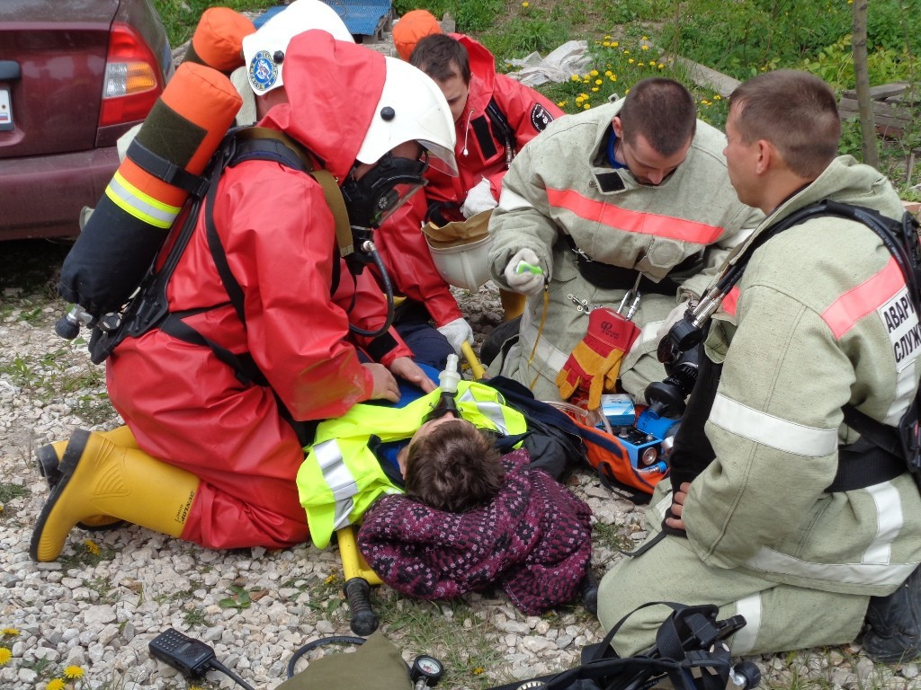
направления
- спасательные операции (применение газообразных смесей у спасателей для повышения работоспособности пострадавших в экстремальных условиях (например испарение глюкозного сиропа для повышения сахара в крови)

Slide 8
направления
- повседневное применение (для контролирования диеты, употребления в качестве перекуса и соблюдения рациона и баланса кбжу)

Slide 9
конкуренты
Зарубежные представители успешно вывели на рынок вдыхаемые кофе, шоколад и витамины
На российском рынке аналогов нет

Slide 10
Будущее российской разработки
Масштабирование бизнеса возможно за счет расширения линейки вкусов и применения в узко-специализированных сферах, а также возможно расширение сферы влияния в азиатском направлении

Slide 11
Каналы продвижения
Основным каналом продвижения служит директивная реклама в интернет ресурсах.
Активное применение SMM и реклама среди медийных личностей, чья аудитория преимущественно состоит из креативных людей, открытых к новинкам в мире технологий.
Узко-направленным специалистам через специализованные форумы и выставки, демонстрирующие новинки в конкретных сферах.

Slide 12
План развития
Месяц | Год | Развитие | Затраты, руб
Октябрь | 2023 | Сформировать проектную команду, выбор названия | 0
Ноябрь | 2023 | Тестовое создание аппарата, доработка | 30000
Декабрь-февраль | 2023-2024 | Проработка технологии создания концентратов из различных продуктов питания | 30000
Март | 2024 | Разработка дизайна продукта | 30000
апрель | 2024 | Выбор помещения, договор аренды, построение технологических линий, найм сотрудников | 300000
май | 2024 | Маркетинговая компания, производство, выход на рынок | 300000

